Slide 1
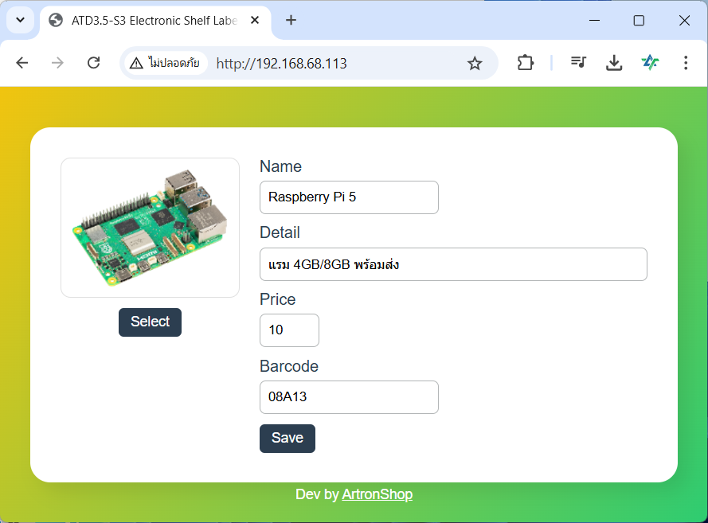
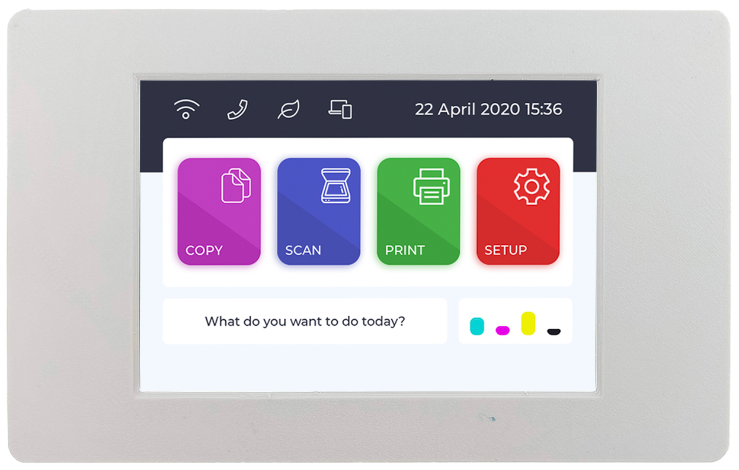


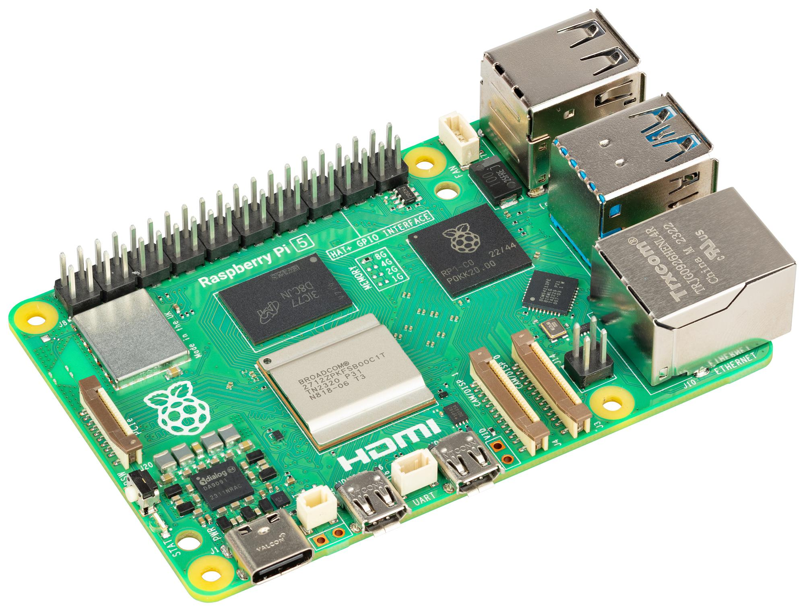




ป้ายราคาสินค้าอิเล็กทรอนิกส์
ตั้งค่าออนไลน์ผ่านหน้าเว็บ

Slide 2
การใช้งาน
HTTP
http://<IP>

Slide 3
หลักการทำงาน (บันทึกข้อมูล)
ATD3.5-S3
Web Sever
SPIFFS
HTTP Post
Image (PNG)
JSON Encode
Name, ...
Configs.json
http://<IP>

Slide 4
หลักการทำงาน (ดึงข้อมูล)
ATD3.5-S3
SPIFFS
PSRAM
Image (PNG)
JSON Encode
Configs.json

Slide 5






ติดต่อสอบถามเพิ่มเติม
www.ArtronShop.co.th
contact@atronshop.co.th
@artronshop
ArtronShop

